Slide 2



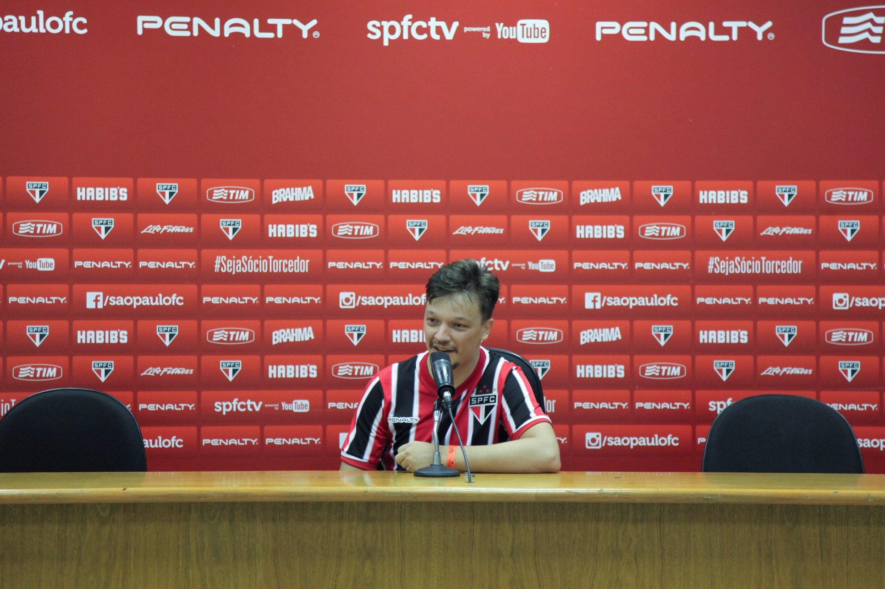
Comandos avançados
Controle de bola
“Dibre” – Futibol moleque
Passe – Joba bonito
Chute a gol
Como lidar com a imprensa
Comemorações

Slide 3
Comandos avançados
DBCC OPTIMIZER_WHATIF
Rules (DBCC RULEON/OFF, QueryRuleOff)
Índices hipotéticos (DBCC AUTOPILOT, SET AUTOPILOT)
Discos SSDs VS peso do custo de IO/CPU (DBCC SETIOWEIGHT, SETCPUWEIGHT)
xEvent - inaccurate_cardinality_estimate

Slide 4
DBCC OPTIMIZER_WHATIF Simulando ambiente de produção
SQL Server considera vários fatores para gerar um plano:
Metadata das tabelas, ex.: Índices, constraints, stats datatypes, nullable...
Session SET OPTIONS, ex.: ANSI_NULLs...
Número de linhas/páginas
Memória disponível para SQL Server
Número de CPUs
32/64 bits: 32 bits tem user mode address space limitado, ou seja, ainda que eu tenha 64GB , não posso usar mais de 2GB para processor um sort/hash…

Slide 5
DBCC OPTIMIZER_WHATIF Simulando ambiente de produção
Gerando banco de dados com estatísticas…
UPDATE STATISTICS … WITH ROWCOUNT = ?, PAGECOUNT = ?, STATS_STREAM = ?
DBCC OPTIMIZER_WHATIF ()
-- Seta o número de CPUs para 8
DBCC OPTIMIZER_WHATIF(1, 8);
-- Seta a quantidade de memória para 2GB
DBCC OPTIMIZER_WHATIF(2, 2048);
-- Seta 32 bits
DBCC OPTIMIZER_WHATIF(3, 32);

Slide 6
DBCC OPTIMIZER_WHATIF Simulando ambiente de produção
Gerando banco de dados com estatísticas…
UPDATE STATISTICS … WITH ROWCOUNT = ?, PAGECOUNT = ?, STATS_STREAM = ?
DBCC OPTIMIZER_WHATIF ()
-- Seta o número de CPUs para 8
DBCC OPTIMIZER_WHATIF(1, 8);
-- Seta a quantidade de memória para 2GB
DBCC OPTIMIZER_WHATIF(2, 2048);
-- Seta 32 bits
DBCC OPTIMIZER_WHATIF(3, 32);

Slide 7
DBCC OPTIMIZER_WHATIF()

Slide 8
Rules, DBCC RULEON/OFF e QueryRuleOff
É possível influenciar quais regras serão consideradas para criação de um plano
DBCC RULEON e DBCC RULEOFF
Hint OPTION(QueryRuleOFF <NomeRegra>)
DMV sys.dm_exec_query_transformation_stats utilizada para identificar regras utilizadas
Útil para testes e correção de bugs nos planos
Sempre que possível optar pelos métodos “suportados”

Slide 9
Rules, DBCC RULEON/OFF e QueryRuleOff

Slide 10
Índices hipotéticos
Criar índices hipotéticos que contém apenas estatística relacionada ao índice
Útil para testar “utilidade do índice” e não esperar por horas para criação do índice
Complexo pois requer uso de sintaxes específicas para que o índice seja considerado
Método utilizado pelo DTA para verificar se índices serão benéficos

Slide 11
Índices hipotéticos

Slide 12
I/O – Custos e DBCC SETIOWEIGHT
It is all about cost!

Slide 13
I/O – Custos e DBCC SETIOWEIGHT
QO considera custo das operações de I/O e CPU para escolher melhor plano
Comandos não documentados para alterar custo das operações de I/O e CPU
DBCC SETIOWEIGHT(<float>)
DBCC SETCPUWEIGHT(<float>)
Não tão uteis quanto eu imaginava...
Custos fixos em segundos:
Random: 0.003125 = 1sec / 320 IOPS
Sequential: 0.00074074… = 1sec / 1350 IOPS

Slide 14
I/O – Custos e DBCC SETIOWEIGHT
Custos fixos do SQL estão defasados
Modelo | Random reads fabricante | Random IOPS CrystalDisk
Query Optimizer | 320 IOPS | <não se aplica>
HD Externo (SATA2) | up to 150 IOPS | 90,8 IOPS
SSD Notebook | up to 55k IOPS | 6125,2 IOPS
Fusion-IO ioDrive | up to 250k IOPS | <não se aplica>

Slide 15
I/O – Custos e DBCC SETIOWEIGHT

Slide 16
xEvent - inaccurate_cardinality_estimate
Evento utilizado para detectar planos com diferença no estimated vs actual ...
Cuidado com custo de capturar essa informação: “Using this event can have a significant performance overhead so it should only be used when troubleshooting or monitoring specific problems for brief periods of time.”
É disparado quando o número de linhas estimadas for maior que 5 vezes.

Slide 17
xEvent - inaccurate_cardinality_estimate

